Slide 1
Grupp nr: 2
Nina Hedman, ni.hedman@gmail.com
Victor Sago, victorsago01@gmail.com
Pontus Sandliden, pontussandliden@hotmail.com
Annika Svedin, annika.svedin@gmail.com
Felix Törnqvist, felix.trnqvist@gmail.com

Slide 2
Planering från föregående redovisning
Till nästa gång planerar vi att:
Implementerat hälften - majoriteten av programmet

Slide 3
Kommandon och funktioner
CommandPrompt– Pontus, Nina
cd – Annika
pwd – Nina
cp – Felix
file - Victor

Slide 4
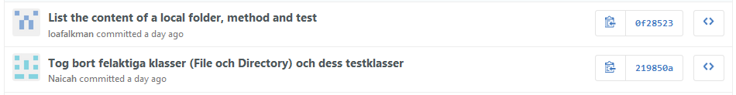
Status: Nina Hedman
Läste på om olika kommandon och Java-implementation
Tog bort felaktiga klasser och dess testklasser
Metod och dess test för att lista innehåll i lokal mapp
Försökt få systemet att samarbeta med varandra och mig

Slide 5
Status: Pontus Sandliden
Läste på om olika kommandon och Java-implementation
Utvecklade skelett för CommandPrompt
Försökt få systemet att samarbeta med varandra och mig

Slide 6
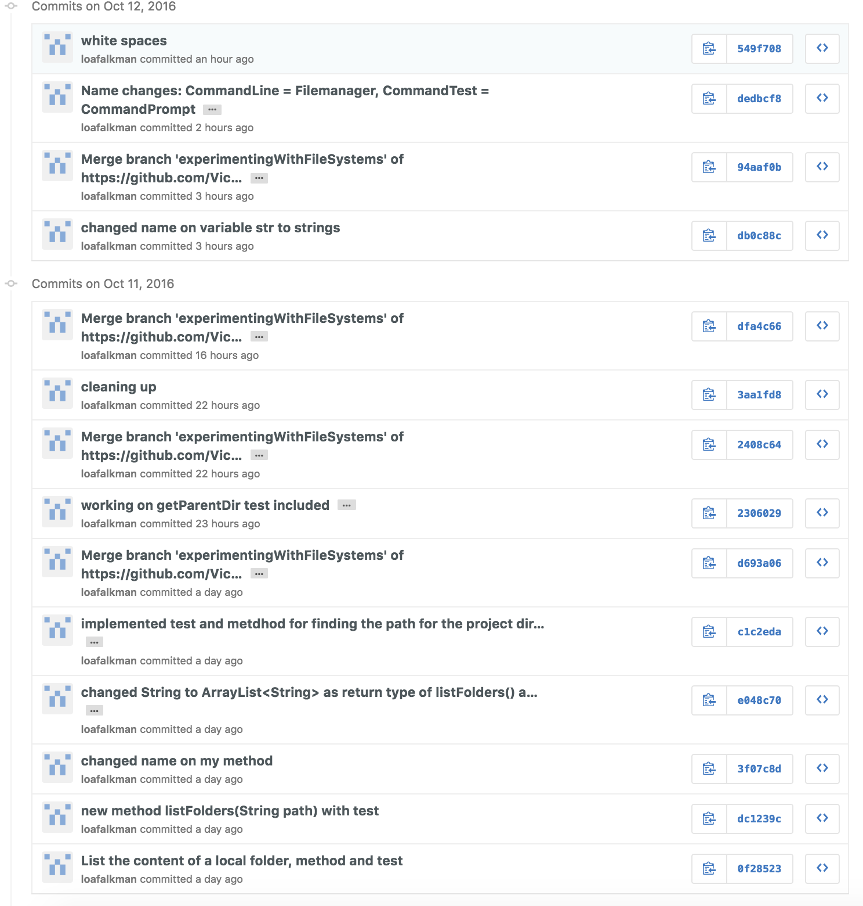
Status: Annika
Implementerat tester/metoder som listar filer, letar upp sökvägen till projektets hemkatalog, sökvägen till hemkatalogens parent
Klistra in logg från versionhanteringssystemet för gruppmedlemmen här

Slide 7
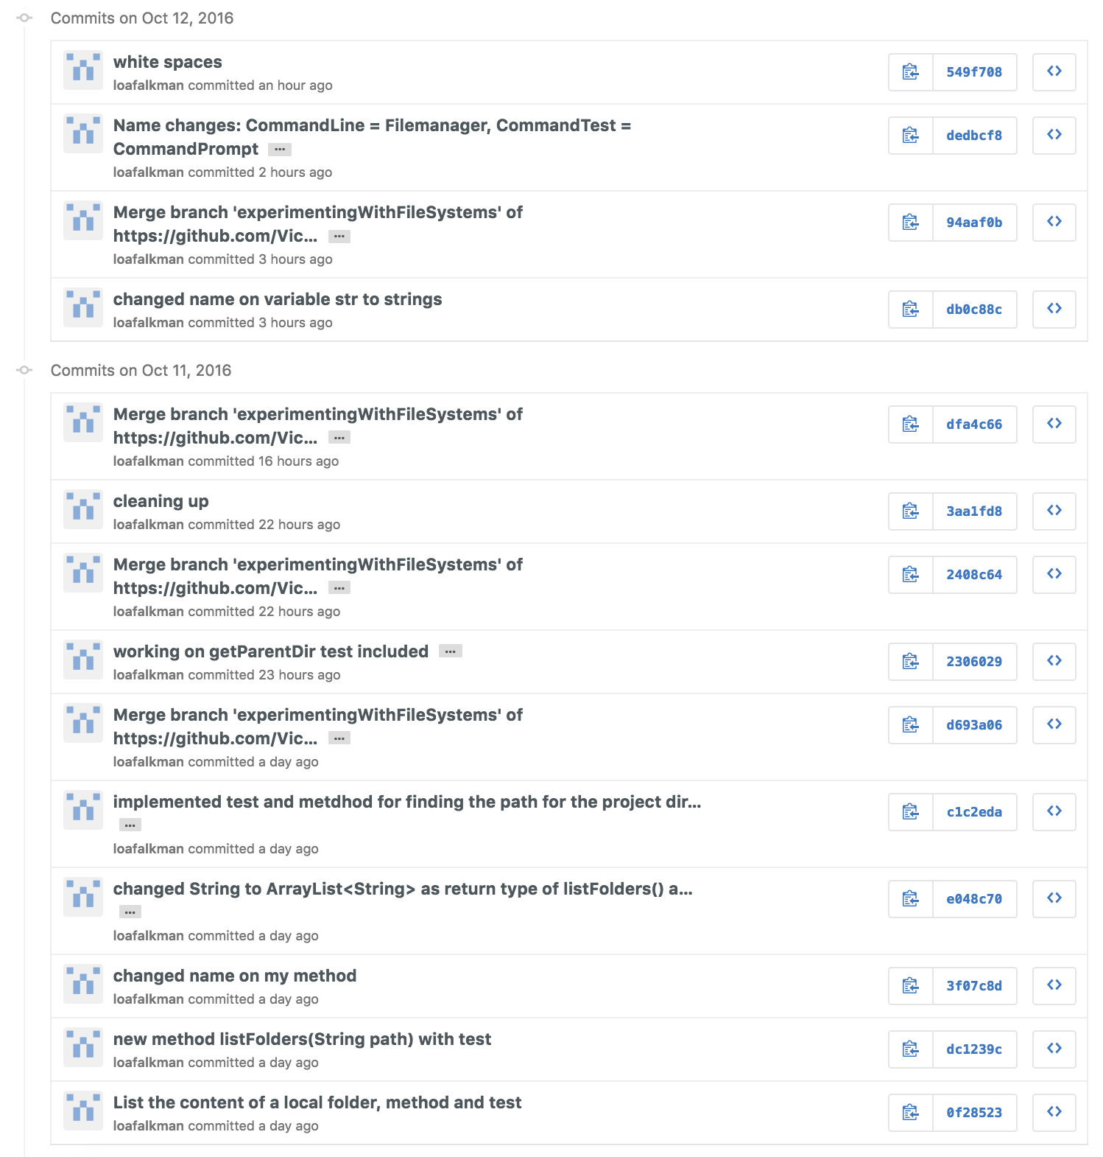

Slide 8
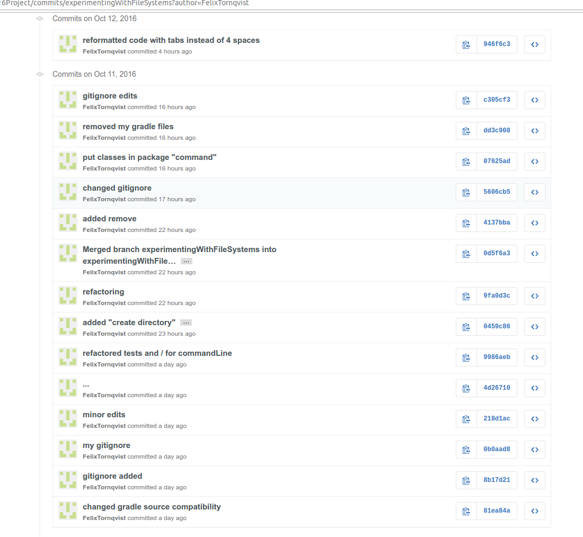
Status: Felix
Skapat enhetstester för

Slide 9
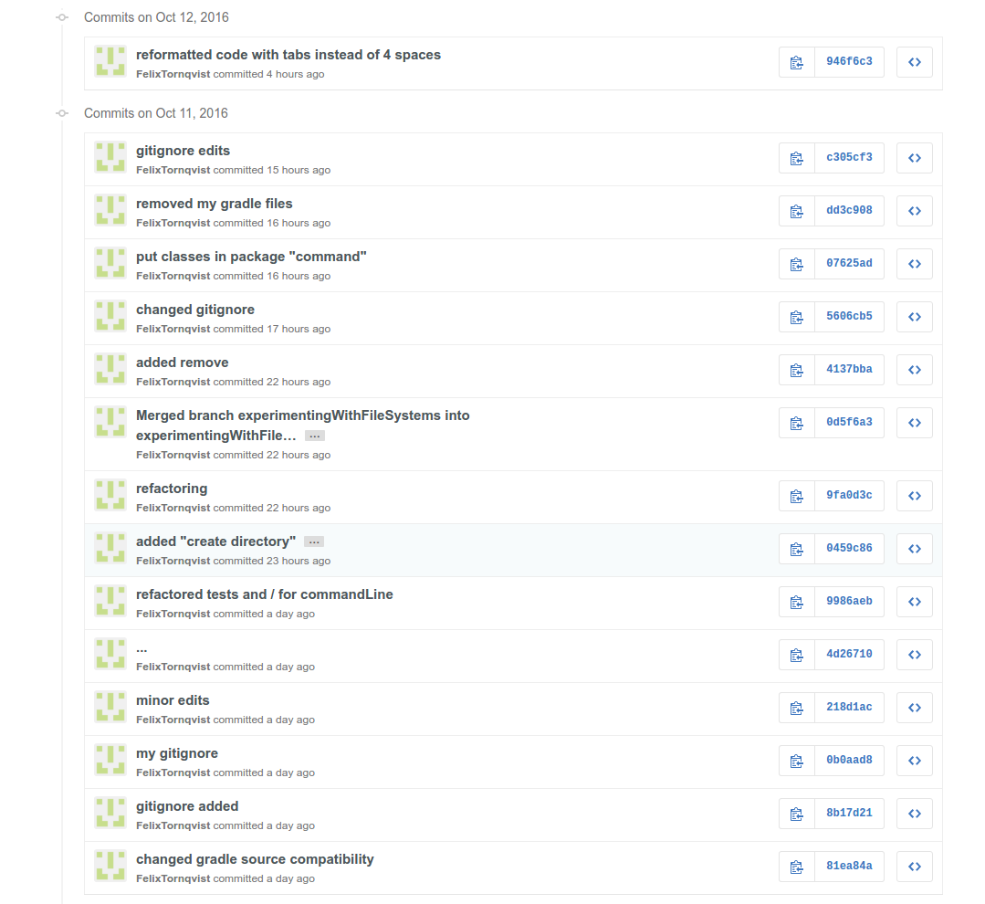

Slide 10
Status: Victor Sago
Försökt få eclipse att funka med github
Skapade .gitignore som kan användas av alla
Adding gitignore and amending the bulid file

Slide 11
Planering
Skapa den nya strukturen för att testerna skall fungera hos alla
Klara med de kommandon och dess tester vi påbörjat och hittills planerat att implementera
Bestämma vad mer vi vill implementera

